Slide 1
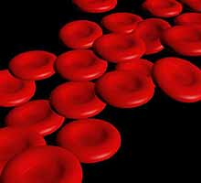
МЕДИЦИНСКИ УНИВЕРСИТЕТ – ПЛЕВЕН
ФАКУЛТЕТ „МЕДИЦИНА
ЦЕНТЪР ЗА ДИСТАНЦИОННО ОБУЧЕНИЕ
Лекция №4
НАРУШЕНИЯ НА ПЕРИФЕРНОТО КРЪВООБРЪЩЕНИЕ –
-
АРТЕРИАЛНА ХИПЕРЕМИЯ, ВЕНОЗНА ХИПЕРЕМИЯ, СТАЗА,
ИСХЕМИЯ, ИНФАРКТ
Доц. д-р Анелия Димитрова, дм
Катедра “Физиология и патологична физиология”
Notes:
1

Slide 2
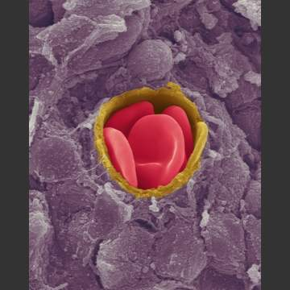
МИКРОЦИРКУЛАЦИЯ
МАЛКИ АРТЕРИИ
АРТЕРИОЛИ
ПРЕКАПИЛЯРИ
ПОСТКАПИЛЯРИ
АРТЕРИО-ВЕНОЗНИ АНАСТОМОЗИ
ВЕНУЛИ
МАЛКИ ВЕНИ

Slide 3
Патологичните процеси в периферното кръвообръщение стоят в основата на социално-значими заболявания като:
Миокарден инфаркт;
Мозъчен инсулт;
Белодробна тромбоемболия;
Гангрена на долните крайници.

Slide 4
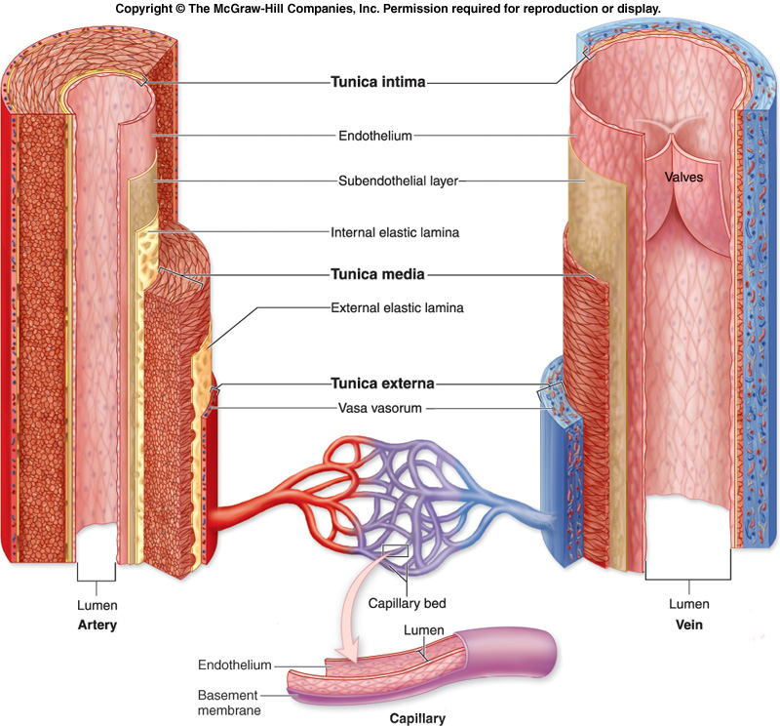
МИКРОЦИРКУЛАЦИЯ

Slide 5
ФУНКЦИИ
Хемодинамична – поддържане на адекватен съдов тонус;
Резервоарна – депонира 60-80% от кръвта;
Метаболитна – обмяна на вода, електролити, газове и хран. в-ва;
Топлоотдаване.

Slide 6
Механизми на регулация
Централни - чрез нервната система;
Хуморални - в тъканите чрез неспецифични метаболити.
Важно! С намаляване калибъра на съдовете значението на нервната регулация намалява, а на метаболитната нараства.

Slide 7
Механизми
Централни (нервни):
Симпатикусови нервни влакна – алфа-адренергични (вазоконстрикция) и бета-адренергични и холинергични (вазодилатация);
Парасимпатикусови нервни влакна - предизвикват вазодилатация в тъканите;
Вазодилататорни и вазоконстрикторни области в ЦНС, локализирани в кората, хипоталамуса, средния и продълговат мозък;
Рефлексогенни зони в дъгата на аортата и каротидния синус.

Slide 8
Механизми
Местните нарушения включват миогенни и метаболитни механизми:
1. Миогенните нарушения се основават на хипотезата на Bayliss за миогенните реакции, според която тонусът на гладкомускулните клетки на съдовете се изменя при промяна на вътресъдовото налягане.
Механизмът на миогенните реакции се обяснява с възможността тези клетки да притежават рецептори (според едни автори за дължина, а според други за напрежение).

Slide 9
Механизми
2. Метаболитни механизми:
СО₂ ₋ при усилена обмяна на веществата и забавен кръвен ток;
Метаболити- лактат, пируват, аденозин (при хипоксия), важен за коронарното кръвообръщение ;
Вазоконстрикторни вещества - кислородът води до вазоконстрикция на артериолите (бял дроб).
  Най-чувствителни към действието както на вазоконстрикторни, така и на вазодилататорни агенти са прекапилярните сфинктери.

Slide 10
Патогенетичен механизъм
Нарушения на вазомоторната функция – артериолоспастични или артериолопаретични състояния;
Повишение или намаление на хидростатичното налягане в микроциркулацията, предизвикано от различни фактори;
Промени в състава на кръвта – разстройства в реологичните свойства на кръвта нарушени коагулация, тромбообразуване и емболия, изменения в скоростта на кръвния ток с последващи промени в перфузията на кръвта през микроциркулаторното русло;
Промени в съдовата стена – увреждане на ендотела – изменение в капилярната и венуларната стена, респ. в нейната проницаемост, адхезия на левкоцитите, тромбоцитите и чужди частици към ендотела, диапедеза на формени елементи, микрокръвоизливи.

Slide 11
Във функционален аспект нарушенията на микроциркулацията могат да засегнат нейните четири звена:
първо звено – на притока и разпределението на кръвта, което се отнася за артериолите и прекапилярните сфинктери;
второ звено – междинно обменно, включващо капилярите, чрез които се осъществява транскапилярния обмен;
трето звено – депониращо, при което нарушенията са в посткапилярните сфинктери и венули;
четвърто звено – дренажно, свързано с увреждания на лимфните капиляри и посткапиляри.

Slide 12
Артериална хиперемия
Артериалната хиперемия е увеличено кръвонапълване на орган или съдова област в резултат на увеличено постъпване на кръв по артериалните съдове без препятствие в оттичането й.

Slide 13
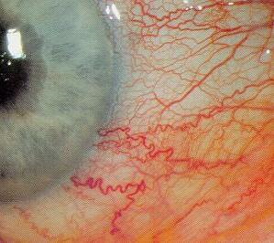
Клинични симптоми
Макроскопски:
зaчepвявaнe;
местно повишаване на температурата,
увеличаване обема на хиперемирания орган или участък от него;
повишен тургор;
повишена обмяна на веществата;
усилена функция на органа.

Slide 14
Клинични симптоми
Микроскопски:
увеличаване на броя на фунциониращите съдове;
разширяване на малките артерии, артериоли, капиляри и вени;
увеличаване на налягането в тях;
пулсации в малките артерии и капиляри.

Slide 15
Видове
Артериална хиперемия
Физиологична
Патологична
Работна
Реактивна

Slide 16
Патологичната артериална хиперемия
Причините могат да бъдат екзогенни и ендогенни.
Екзогенните биват механични и физични фактори (топлинна хиперемия, ултравиолетова еритема), химични вещества и биологични агенти (най–често микроби и токсините им).
Към ендогенните причини се отнасят метаболитите на нарушената обмяна на вещества при изгаряне, треска, възпаление (т.н. възпалителна артериална хиперемия).

Slide 17
Механизми
Неврогенни:
невро-тоничната артериална хиперемия –
тонус на вазодилататорните нерви;
невро-паралитичната артериална хиперемия –
тонуса на вазоконстрикторните нерви;
миогенна артериална хиперемия- промяна в
тонуса на гладкомускулните клетки на съдовете
при промяна на вътресъдовото налягане.

Slide 18
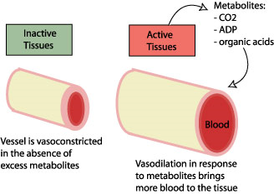
Механизми
Хуморални механизми:
    Биологично активни вещества - хистамин, брадикинин, немедиаторен ацетилхолин, простациклин и някои простагландини, серотонин,
    γ-аминомаслена киселина, хормони, азотен оксид (NO);
    Метаболити- млечна киселина, органични, киселини от цикъла на Кребс, ATP, ADP, аденозин, калиеви йони, водородни йони,
    СО₂ ;
    промени в рН на средата (ацидоза).

Slide 19
Последици
Усилване на обмяната на веществата и функцията на органа, т.е. има приспособителен–компенсаторен характер.
Неблагоприятни последици - руптура на хиперемирани артериосклеротични съдове с последващ кръвоизлив. Особено опасни са мозъчните кръвоизливи у възрастни.
Патологичната артериална хипремия може да има неблагоприятни последици и при т.нар. "синдром на открадването" – развитие на колатерално кръвообращение, което насочва кръвотока към исхемичната зона, като намалява оросяването на съседния участък.

Slide 20
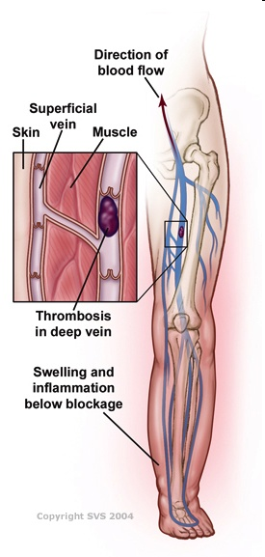
Венозна хиперемия
Дефиниция- увеличено местно кръвонапълване в резултат на затруднено оттичане на кръвта по вените при нормален приток.
Причини:
запушване на вените от тромб или ембол;
притискане отвън-тумори, цикатрикс, превръзки;
конституционална слабост на еластичния апарат на вените.

Slide 21
Венозна хиперемия
Общо нарушение на хемодинамиката при:
Дясна сърдечна недостатъчност;
Белодробни заболявания - намалено отрицателно налягане в гръдния кош (плеврални изливи); затруднение на кръвния ток в малкия кръг на кръвообръщение при емфизем на белите дробове и пневмосклероза.
Чернодробни заболявания – кардиачна цироза.

Slide 22
Венозна хиперемия
Клинични признаци:
Макроскопски – цианоза, намаляване на температурата, увеличаване на обема на засегнатия орган, увеличено венозно налягане, разширени и нагънати видими венозни съдове,понижена обмяна на веществата, нарушена трофика на тъканите.
Макроскопски - разширени и нагънати кръвоносни съдове с множество анастомози и колатерали, забавен кръвоток, увеличена пропускливост на съдовете, диапедеза на еритроцити, махаловидни движения, разрастване на съединителна тъкан.

Slide 23
Венозна хиперемия
Механизми:
застойна хипоксия,
дистрофични и некротични
промени,
фиброзиране.

Slide 24
Стаза
Определение: забавяне и спиране на кръвния ток в капилярите, малките артерии и вените.
Видове:
Истинска капилярна стаза;
Исхемична стаза
Венозна стаза

Slide 25
Стаза
Механизми:
физикохимичните промени на кръвта (повишен вискозитет, ацидоза, високи нива на ТХА₂ и ТФ3), образуване на тромбоцитни микротромби и емболи на капилярно ниво, компресия;
Агрегация на еритроцитите;
Затруднен отток на кръвта - плазмозагуба, поради което настъпва сгъстяване на кръвта и забавяне на кръвния ток до окончателното му спиране;
Повишена капилярна пропускливост -биологично активни вещества (хистамин, брадикинин и др.);

Slide 26
Исхемия
Исхемията или местното малокръвие, е нарушение на периферното кръвообращение в резултат на намален или напълно спрян приток на артериална кръв.

Slide 27
Исхемия
Клинични признаци:
Макроскопски: побледняване, понижено артериално налягане в исхемичния участък, намаляване на обема, понижаване на температурата на повърхностно разположените органи, намален тургор, нарушена чувствителност, смутени функции на органа, нарушена обмяна и развитие на дистрофични промени.
Микроскопски: намален лумен на кръвоносните съдове, намалена скорост на кръвния ток и намален брой на функциониращите капиляри.

Slide 28
Причини
Причините за исхемията са разнообразни:
  Притискане на артериите;
  Запушване (обструкция) на лумена им;
  Влияние върху нервномускулния апарат на
артериалната стена;
  Преразпределение на кръвта.
В съответствие с тях се различават четири вида исхемия:
  Компресионна;
  Обтурациоина;
  Ангиоспастична;
  Исхемия от преразпределение на кръвта.

Slide 29
Механизми
Циркулаторна хипоксия;
Недостиг на хранителни субстанции;
Недостатъчно отстраняване на отпадните продукти от обмяната на веществата.

Slide 30
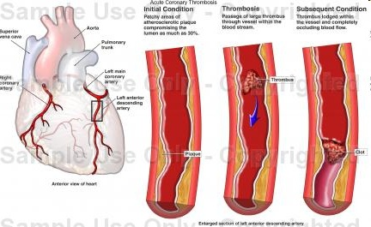
Инфаркт
Инфарктът е участък на локална исхемична некроза, резултат от внезапна редукция на кръвния ток. Много по-рядко венозната обструкция е причина за развитието на инфаркт. Загиват както паренхимните, така също и интерстициалните клетки.

Slide 31
Видове инфаркти
Бял (анемичен)
Артериална обструкция на солидни органи – сърце, бъбреци, слезка, мозък.
Червен (хеморагичен)
В органи с двойно кръвоснабдяване – бял дроб, черен дроб и черва.

Slide 32
Патогенеза на инфаркта
понижаване на ефективността на цикъла на Кребс;
повишаване на интензивността на гликолизата и на пентозния цикъл;
намаляване на интензивността на енергетичната обмяна;
декупелуване на процесите на окисление и фосфорилиране;
промени в митохондриите – набъбване, натрупване на мастни капки и изчезване на кристите.

Slide 33
Еволюция на инфаркта
Инфарктът е необратимо тъканно увреждане, характеризиращо се със загиване на паренхимните клетки и на съединителнотъканната строма.
Некрозата индуцира възпалителен oтговор с конгестия (образуваща червена зона, "пояс" около бледия инфаркт в първите няколко дни)
и неутрофилна емиграция.
Лизозомните ензими от неутрофилите лизират инфарцирания участък (хетеролиза), а макрофагеалните фагоцитират втечнените отпадъци и мъртвите клетки.
Разраства гранулационна тъкан.

Slide 34
Прояви, последици и изход от инфаркта
Клинично неизявен;
Инфаркт на жизненоважни органи (сърце, главен мозък) - смърт или сериозни смущения;
Болка – метаболити и биологично активни вещества - простагландини и брадикинин.

Slide 35
Инфаркт на миокарда
Развива се при тромбоза или продължителен спазъм на коронарните артерии на базата на хипертинична болест и атеросклероза.
Най–често се локализира в басейна на низходящия клон на лявата коронарна артерия и обхваща областта на сърдечния връх, предната стена, страничната стена на лявата камера.
Наблюдава типична картина на анемичен инфаркт с коагулационна некроза и хиперемично–хеморагична зона.
След второто денонощие често настъпва размекване (миомалация) на некротична тъкан, която по периферията е отграничена от начален възпалителен процес с натрупване на левкоцити (демаркационен вал).
Поради миомалацията може да настъпи тежко усложнение – разкъсване (ruptura) на стената с изпълване на перикардната торбичка с кръв (тампонада на сърцето).

Slide 36
Анемичен инфаркт на мозъка
Локализира се най–често в басейна на средната мозъчна артерия. Причинява се от емболия или тромбоза на артерията.
Некрозата е коликвационна и бързо настъпва размекване на мозъчната тъкан, поради което носи названието енцефаломалация (enceрhalomalacia).

Slide 37
Хеморагичен инфаркт
Развива се най–често в белите дробове. Условия за възникването му са кръвният застой, който се дължи на недостатъчност на лявата част на сърцето, както и двойното кръвоснабдяване на белите дробове. Некротичният участък поради пропиване с кръв изглежда плътен, тъмночервен.
Тежки усложнения дава инфарктът на червата, който има хеморагичен характер и настъпва при тромботично запушване на клонове на мезентериалните артерии.

Slide 38
КРЪВОТЕЧЕНИЕ
Видове:
per rhexin (чрез разкъсване),
per diapedesin (чрез диапедеза),
per diabrosin (чрез разяждане).

Slide 39
Основни понятия
хематом - натрупване на кръв в тъканите.
Натрупването на кръв в телесни кухини:
хемоторакс,
хемоперикард,
хемоперитонеум,
хемартроза.

Slide 40
Основни понятия
Петехии - кръвотеченията с размер 1–2 мм, които се наблюдават по кожата, лигавиците и серозните повърхности. Те са резултат от повишено вътресъдово налягане, намален брой на тромбоцитите, дефектна тромбоцитна функция или нарушение на коагулацията.
Пурпура се наричат по–големите кръвотечения, с
размер над 3 мм. Те се наблюдават при възпаление или повишена чупливост на съдовата стена.
Екхимозите са подкожни кръвоизливи с големина 1–2 см, появяват се след травма.
Еритроцитите при хеморагия се разрушават, фагоцитират се от макрофагите, хемоглобинът, който е червен се превръща в билирубин със синьо–зелен цвят и хемосидерин с жълто–кафяво оцветяване.

Slide 41
Основни понятия
хемоптое (кръвохрак) – кръвта е яркочервена, пенеста, с алкална реакция,
хематемеза (кръвоповръщане) – кръвта е с по–тъмен цвят и кисела реакция поради въздействието на киселия стомашен сок,
мелена – черни изпражнения при кървене в по–горните
отдели на храносмилателния тракт (стомашна и дуоденална язва),
ректорагия – яркочервена кръв покриваща изпражненията при хемороиди, анални фисури и карцином на ректума,
хематурия – кръв в урината,
менорагия –обилно кървене по време на менструация,
метрорагия – кървене от матката извън менструация.
Окултни (скрити) кръвоизливи – кръв в изпражненията, която не се забелязва видимо и може да бъде открита само с химичен анализ.

